Slide 1
К 25 -летию единственного в Красноярском крае Музея декабристов «Декабристы в Енисейской губернии» Часть II

Slide 2
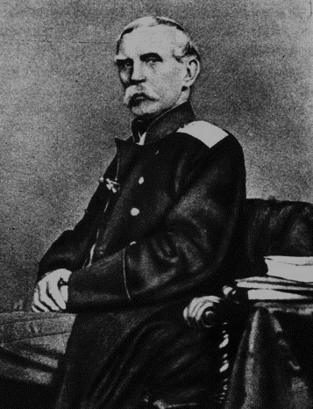
Пущин Михаил Иванович (1800-1869)
Из дворян С-Петербургской губернии. Капитан, командир лейб –гвардейского конно-пионерного эскадрона. Членом тайного общества не состоял, но знал о существовании Северного общества, был на совещании у К.Ф. Рылеева накануне восстания. Осужден по X разряду. Осужден к отдаче в солдаты до выслуги.
Определен в Красноярский гарнизонный батальон. Прибыл туда 26.07.1826 г., но через несколько месяцев был переведен на Кавказ. Участник русско-персидской и русско-турецких войн (1827-1829 гг.). По высочайшему разрешению из поручиков Кавказского саперного батальона уволен со службы 04.02. 1831 г. Разрешено поступить на гражданскую службу.
В 1857 г. представил Александру II автобиографическую записку и после личного с ним объяснения, указом Сената ему был возвращен прежний чин гвардия капитана. В качестве члена Московского губернского комитета принимал деятельное участие в подготовке отмены крепостного права. В мае 1865 г. «переименован» в генерал – майоры и назначен в коменданты Бобруйской крепости.
Умер Михаил Иванович Пущин 25 мая 1869 года.

Slide 3
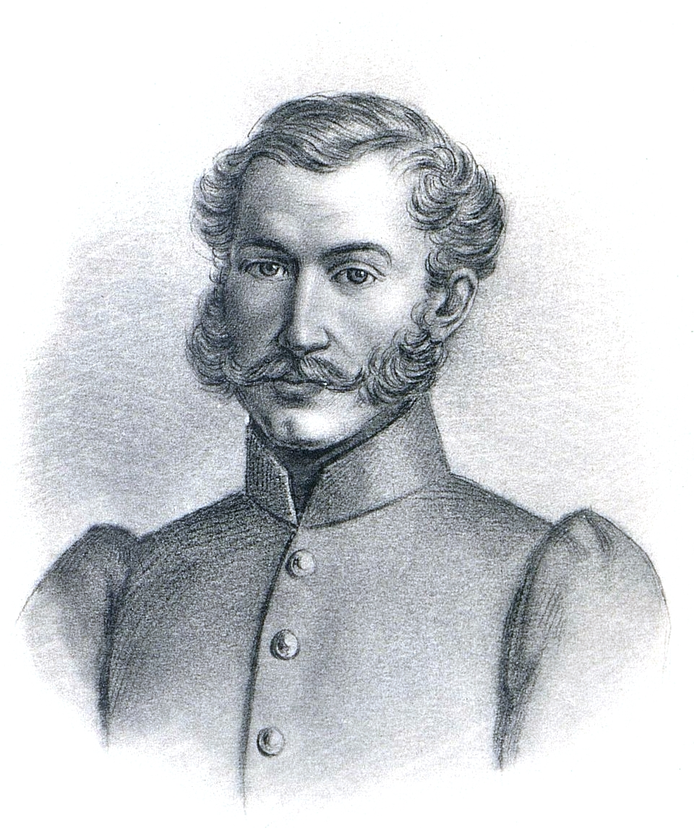
Соловьев Вениамин Николаевич (1798-1866 или 1871)
Из дворян Рязанской губернии. Штабс-капитан Черниговского полка, командир 2-й мушкетерской роты. Член общества Соединенных славян. Участник восстания Черниговского полка. Военным судом при Гл. квартире первой армии в Могилеве приговорен к ссылке в каторжные работы вечно. Отправлен из Киева пешком по этапу в Сибирь.
24.02.1827 прибыл в Читинский острог. Затем отправлен в Зарентуйский рудник. После заговора И.И. Сухинова отправлен в Култумский рудник, в 1929 г. возвращен в Читинский острог. В сентябре 1830 года прибыл в Петровский завод.
По окончании срока 25 мая 1840 года освобождён от каторжной работы и отправлен на поселение в село Устьянское Канского округа Енисейской губернии, там обустроился, владел землей. Перевез к себе умирающего друга по каторге А.Е. Мозалевского, пытался его выходить, устроил в Канскую больницу, где тот и умер. В декабре 1850 года в 25-летие царствования Николая I Соловьёву разрешено жить везде в Сибири, но под строжайшим надзором.
По манифесту об амнистии 1856 года ему и детям, рождённым после приговора, возвращены права потомственного дворянства и титул, но без права на прежнее имущество, и разрешено жить, где пожелает в России, кроме столиц. В 1859 году жил в Скопинском уезде Рязанской губернии у брата, барона М.Н. Соловьёва. Писал мемуары, публиковался в журнале «Русский архив». Умер в Рязани.

Slide 4
Спиридов Михаил Матвеевич (1796-1854) Из дворян Владимирской губернии. Майор, участник заграничных походов и сражений русской армии в 1813-1814 годах. Член общества Соединенных славян. Осужден по I разряду. Каторгу отбывал в Чите и Петровском заводе. В 1839 года Спиридов был назначен, по ходатайству братьев, на поселение в Красноярск. На поселении Спиридов занялся сельским хозяйством, «чтобы не только своими руками добывать пропитание, но и личным примером и опытом содействовать развитию крестьянских хозяйств». По его просьбе к губернатору Енисейской губернии В. И. Копылову в 1843 году ему отмежевали в деревне Минино Заледеевской волости около 15 десятин пустопорожней земли, из которых только 11 были удобными. Позже Спиридов приобрёл хутор Дрокино в 15 верстах от Красноярска на берегу реки Качи. 8 июля 1848 года ему было разрешено переселиться в построенный там новый дом. В Дрокино Спиридов создал образцово-показательное хозяйство, в котором выращивались пшеница, рожь, гречиха, лен, конопля, картофель и другие культуры. Вывел сорт картофеля, который назывался в Сибири «Спиридовка». Поставлял хлеб и муку на золотые прииски. Оказывал помощь семенами и деньгами местным крестьянам. Делился урожаем с живущими в Красноярске декабристами. После тяжёлой болезни М. М. Спиридов умер 20 декабря 1854 года в Дрокино. По завещанию его похоронили рядом с Троицкой церковью в селе Арейское. В 1930-х годах церковь была закрыта, от церковного кладбища сохранились только три могилы — одна из них М. М. Спиридова. В 1952 году в посёлке Емельяново был открыт памятник декабристу М. М. Спиридову работы скульптора А. Х. Абдрахимова.

Slide 5
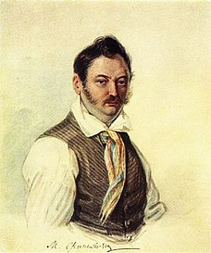
Фонвизин Михаил Александрович (1788-1854)
Из дворян Московской губернии. Генерал-майор в отставке. Участвовал в военных кампаниях 1805 и 1807 годах. Участник Отечественной войны 1812 г. Член Союза спасения и Союза благоденствия, участник подготовки восстания в Москве в декабре 1825 г. Осужден по IV разряду. Каторгу отбывал в Чите и в Петровском заводе. Жена Наталья Дмитриевна Фонвизина (урожденная Апухтина) последовала за мужем в Сибирь.
Обращен на поселение в г. Енисейск, затем в 1835 г. переведен в Красноярск. В Красноярске М. А. Фонвизин переводил произведения зарубежных классиков, занимался философией, историей. Здесь он составил обширный труд «Обозрение проявлений политической жизни в России». У Фонвизиных была большая библиотека, а их дом стал одним из центров культурной жизни города.
В 1837 г. отправлен на поселение в Тобольск. Писал мемуары. Во время эпидемии холеры в Тобольске в 1848 году вместе с другими декабристами ухаживал за больными, снабжал их медикаментами, пищей. Оказывал помощь декабристу И. Д. Якушкину в создании ланкастерских школ в Ялуторовске.
Потеряв всех детей в Сибири, вместе с женой воспитывали приёмных детей: Марию Францеву, Николая Знаменского, Прасковью Свешникову, Антонину Дмитриеву В 1853 г. разрешено вернуться на родину и проживать в имении брата Марьино Бронницкого уезда Московской губернии. Там он и умер, похоронен в г. Бронницы у городского собора. Могила сохранилась.

Slide 6
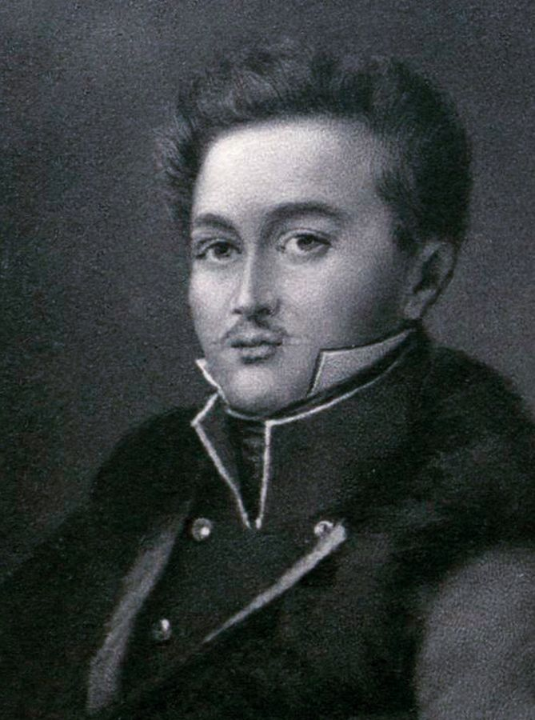
Шаховской Федор Петрович (1796-1829)
Князь. Отставной майор. Член Союза спасения и Союза благоденствия. Осужден по VIII разряду. Отправлен на поселение в Сибирь, в Туруханск Енисейской губернии.
Занимался агрономическими опытами, выращивал картофель, разводил скот. Обрел уважение местных жителей, ссужал их деньгами, лечил. Когда начальник Енисейского округа, посетивший Туруханск, заболел, то Шаховской оказался настолько сведущ, что вылечил его. Но дальнейшее врачевание Шаховскому было запрещено. Занимался педагогикой, написал «Наставление о воспитании детей и о методах обучения их грамоте», завершил краткую грамматику русского языка, работу над которой начал ещё в каземате Петропавловской крепости.
Велико историческое значение «Черновых записок о Туруханском крае» Ф.П. Шаховского. Это была первая работа, посвящённая Енисейской губернии. В январе 1827 года, желая прийти на помощь жителям Туруханска, пострадавшим от неурожая, Шаховской дал им из полученных от жены денег 300 рублей на уплату недоимок по повинностям. После данного события последовал приказ о перемене места жительства. В 1827 г. его переводят в Енисейск. В июне 1828 года енисейский губернатор сообщил Бенкендорфу о сумасшествии Шаховского и поместил больного в городскую больницу. Жена Шаховского, узнав о болезни мужа, добивается перевода его в Псковскую губернию, но император не дает согласия: «…Отправить для содержания в острог Суздальского монастыря на том положении, как содержатся в оном прочие арестанты», «с разрешением жене жить близ монастыря и иметь попечение о муже». В марте 1829 года Шаховской был переведён в Спасо-Евфимиев монастырь с в Суздале, где он и умер 22 мая 1829 г.

Slide 7
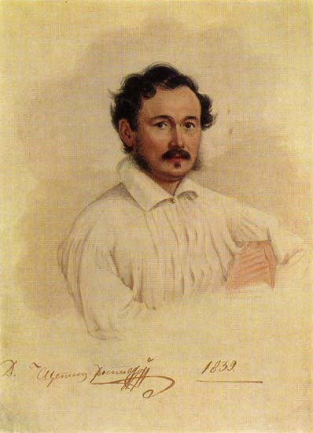
Щепин-Ростовский Дмитрий Александрович (1798-1858)
Князь. Штабс-капитан лейб-гвардии Московского полка. Членом тайных обществ не состоял, но был активным участником восстания на Сенатской площади. Осужден по I разряду. Каторгу отбывал в Чите и Петровском заводе.
На поселение был отправлен в 1839 г. в с. Тасеевское Канского округа Енисейской губернии. Хорошо владел тремя языками, делал переводы стихов европейских поэтов, сам писал стихи, играл на скрипке и гитаре. Был неплохим оратором, знал труды древних философов, помнил наизусть многие богословские книги. Это помогло ему в трудные годы каторги и ссылки в с. Тасеевском при общении с крестьянами, которым он кроме уроков истории разъяснял непонятные им места в Библии.
В 1842 году, по ходатайству матери, разрешен перевод в город Курган Тобольской губернии, где он прожил 14 лет, ничем определённым не занимаясь. Материальное же его положение было обеспечено денежными средствами, которые он получал от своей матери. После амнистии поселился в родовом имении Иваньково Ярославской губернии. Получал выплаты от государства, в связи с материальными трудностями. Умер от паралича, был похоронен на кладбище Храма Василия Парийского при Киселёвской больнице в Шуе.

Slide 8
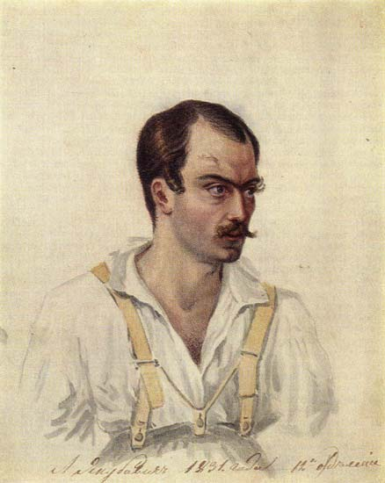
Якубович Александр Иванович (1897-1845)
Из дворян Черниговской губернии. Капитан Нижегородского драгунского полка. Членом тайных обществ не состоял. Участник восстания на Сенатской площади. Осужден по I разряду. Каторгу отбывал в Чите и Петровском заводе.
По окончании срока определен на поселение в с. Большая Разводная Иркутской губернии. Организовал там школу и мыловаренный завод. В 1841 г., по собственному ходатайству, переведен в с. Назимово Енисейской губернии. Служил управляющим на золотых приисках у золотопромышленников Малевинского и Базилевского. Несмотря на запреты, занимался научно-просветительской деятельностью, открыл в Назимове школу, его учеником был Игнатий Петрович Кытманов, сын которого, Александр Кытманов, участвовал в создании музея в Енисейске (1893 г.). По донесению полковника корпуса жандармов Я. Д. Казимирского, который летом 1845 года находился на золотых промыслах Енисейского округа, Якубович был «одержим тяжкою болезнью, лишился употребления ног и от раскрытия головной раны нередко бывает в припадке безумия». Вследствие этого енисейский губернатор В. К. Падалка распорядился о перемещении Якубовича в ближайшую больницу города Енисейск. Александр Иванович был доставлен туда 2 (14) сентября 1845 года, а на следующий день скончался от «водяной болезни груди».

